Slide 1
STERNSINGER-
PROJEKTE 2021
in Süd-Indien
Eine gute Ernte und ein reicher Fang sichern Einkommen und somit Leben.

Slide 2
STERN SINGEN FAIR WANDELT
Beim Sternsingen werdet ihr zu „Heiligen Königen“ verwandelt. Gleichzeitig geht es aber auch vielen Menschen in Afrika, Asien und Lateinamerika dadurch besser.

Slide 3
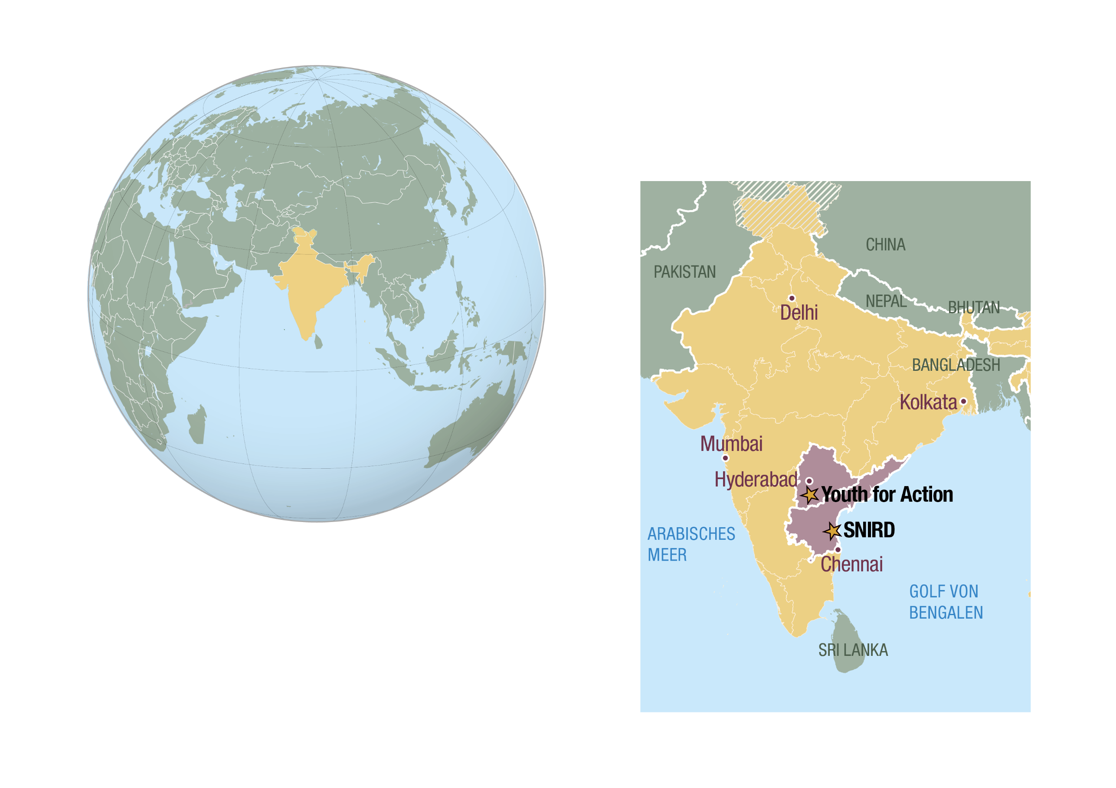
Zum Beispiel in Süd-Indien. In den beiden indischen Bundesstaaten Andhra Pradesh und Telangana helfen die Spenden, die ihr als Sternsinger/innen sammelt, damit die Menschen ihr Leben selbst verbessern können.

Slide 4
Der Klimawandel führt
dazu, dass sich in der Küstenregion Andhra
Pradeshs das Meer immer
mehr erwärmt. Den
schützenden Mangroven-
wäldern geht es immer
schlechter und die Fische wandern ab. Große Fischerei-boote fangen den kleinen Booten die wenigen
Fische weg.

Slide 5
Auch für die Bauern und Bäuerinnen wird das Überleben immer schwerer. Der Regen kommt nicht mehr regelmäßig, sondern mal ganz stark, mal mit sehr viel Wind, der die Pflanzen umstößt. Viele kaufen, damit sie schneller ernten können, für viel Geld Kunstdünger und Chemie-Pestizide. Dafür müssen sie oft sogar Schulden machen, die sie nicht mehr los werden.

Slide 6
SNIRD, unsere Partner/innen vor Ort, helfen, diesen Teufelskreis zu durchbrechen. Sie schauen dabei vor allem auf die Gruppen, die von der indischen Gesellschaft ausgeschlossen werden.

Slide 7
Wenn die ausgeschlossenen Menschen, zum Beispiel die Fischer/innen, sich zusammenschließen, dann können sie gemeinsam für ein besseres Leben kämpfen.
Außerdem unterstützt SNIRD die Fischer/innen dabei, neue Mangroven-wälder und Palmen anzupflanzen, die die Küstenregion und das Meeresleben schützen.

Slide 8
Bauern und Bäuerinnen wird Bio-Landwirtschaft und die Herstellung von natürlichem Dünger und natürlichen Pestiziden beigebracht. Jhansi, die junge Frau auf dem Bild, gibt so viel weniger Geld aus, kann sich und ihre Familie gesünder ernähren und bekommt am Markt für ihr Gemüse einen weit höheren Preis.

Slide 9
Für Mädchen und Frauen in der Region ist die Situation besonders schwer. Deswegen schließen sie sich zusammen und unterstützen sich gegenseitig. Sie helfen einander, mit besserer Nahrung gesünder zu leben und setzen sich gemeinsam dafür ein, dass Mädchen dieselbe Schulbildung und Mitsprache bekommen wie Buben.

Slide 10
In Telangana ist die Landschaft trocken und steinig. Das Wasser wird oft knapp und es gibt wegen des Klimawandels lange Zeit gar keinen Regen und dann plötzlich Starkregen, der die Ernte zerstört. Die Felder der Bäuerinnen und Bauern sind außerdem oft zu weit weg von den großen Bewässerungskanälen.

Slide 11
Die, die kein eigenes
Land besitzen, können
oft nur auf den Plantagen
der reichen Landbesitzer
arbeiten. Andere flüchten in
die großen Städte, um dort
mit schwerer Arbeit wenig
Geld zu verdienen und sind wochenlang von ihren Familien getrennt. Gerade durch die Corona-Krise haben viele
dieser Arbeiter/innen
ihr Einkommen verloren.

Slide 12
YFA, unsere Partner/innen vor Ort, stoppen die Abwanderung in die Städte und unterstützen Bauern wie Venkataiah damit sie überleben können.
Mit kleinen Becken, in denen Regen aufgefangen wird.
Mit Bio-Dünger, den die Menschen für wenig Geld kaufen oder selbst zusammenmischen können.
Mit Anbau von Hirse, die besonders gesund ist.

Slide 13
Familien, die kein
Land haben, gibt
YFA einen kleinen
Geldbetrag, mit dem sie losstarten können. Suryakala hat sich damit zwei Lämmer gekauft.
Die kann sie jetzt immer wieder großziehen, ver-kaufen und sich neue Lämmer kaufen.
So geht es ihr und ihrem Sohn auf Dauer besser.

Slide 14
YFA bringt den Menschen biologische Landwirtschaft bei, die besser an das durch den Klimawandel fehlende Wasser und unberechenbare Wetter angepasst ist. YFA hat auch einen eigenen Wetterdienst: Die Bauern/Bäuerinnen bekommen Infos aufs Handy, wie das Wetter die nächsten Tage wird und können so besser planen.

Slide 15
Familien wird geholfen, sich gesünder zu ernähren. So hat Krishnamma zum Beispiel einen kleinen Garten für sich und ihre Familie angelegt, in dem Gemüse und Obst angebaut wird. Krishnamma:
„Bevor wir diesen Garten hatten, haben wir uns viel schlechter ernährt. Unsere Gesundheit - insbesondere die der Kinder
litt darunter. Seit wir
diesen Küchengarten
haben, hat sich unsere
Gesundheit stark
verbessert.“

Slide 16
Kinder und Jugendliche sind oft besonders von der Armut betroffen und bekommen zu wenig Essen und Unterricht. YFA hilft den Kindern deswegen dabei, sich zu sogenannten
„Kinder-Parlamenten“ zusammen zu schließen. Sie setzen sich gemein-sam in ihren Dörfern für Bio-Landwirtschaft und bessere Nahrung und Bildung ein oder pflanzen - wie hier Jyothi mit ihren Freundinnen - Bäume.

Slide 17
Mit dem Sternsingen bringt ihr den Segen für das neue Jahr und werdet gleichzeitig zum Segen für die Menschen in Südindien.

Slide 18
Herzlichen Dank
dass ihr euch beim Sternsingen so großartig einsetzt!

